Slide 1

Cyberbullying: Identificação, Prevenção e Resposta
Guia completo para entender, prevenir e combater o cyberbullying em jovens.

Slide 2
O Que É Cyberbullying?
Definição
Exemplos Comuns
Dano intencional e repetido via dispositivos eletrónicos.
Mensagens ofensivas, rumores, assédio em redes sociais.
Foco Principal
Pesquisa primária em crianças e adolescentes.

Slide 3





Impactos do Cyberbullying
Efeitos Emocionais
Depressão, tristeza, raiva, baixa autoestima.
Problemas Sociais
Dificuldades familiares, académicas e escolares.
Riscos Graves
Violência escolar e pensamentos suicidas.

Slide 4
Cyberbullying em Números
29%
45.5%
Vítimas (Vida)
Vítimas (2021)
Jovens que sofreram cyberbullying alguma vez.
Jovens que sofreram cyberbullying em 2021.
4.9%
94%
Agressores (Recente)
Tweens Impactados
Jovens que praticaram cyberbullying recentemente.
Tweens que sentiram impacto negativo na vida.

Slide 5
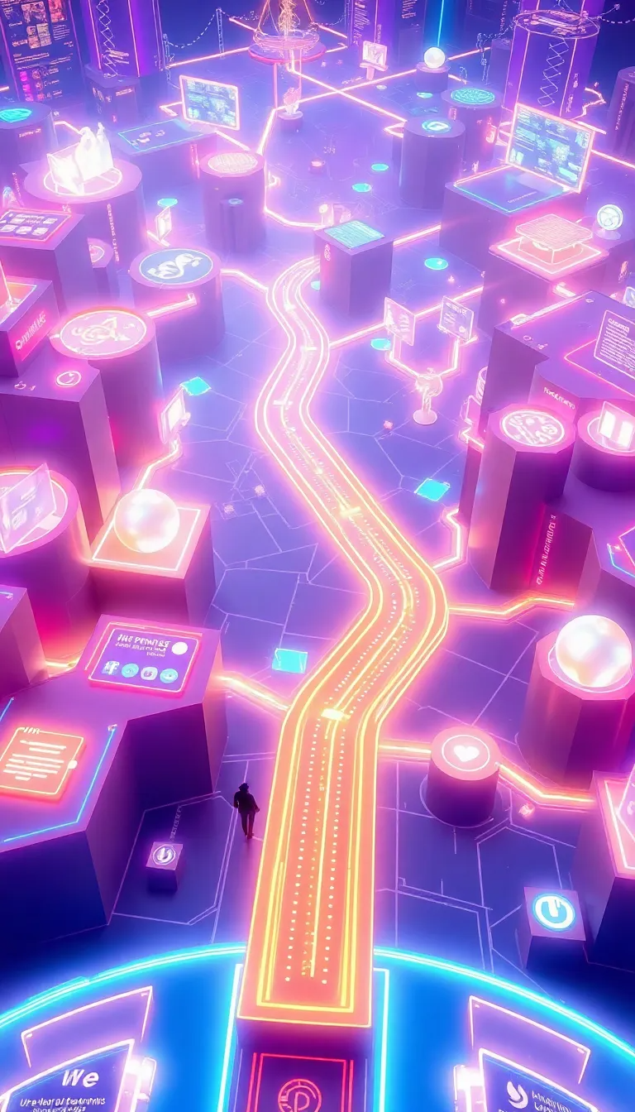



Onde Ocorre?
Início (2000s)
Principalmente em salas de chat online.
Atualmente
Redes sociais, jogos online, plataformas de vídeo.
Novas Fronteiras
Realidade estendida (XR), metaverso, apps anónimas.

Slide 6

Cyberbullying vs. Bullying
Anonimato
Viralidade
Agressores podem esconder a sua identidade.
Ações podem atingir um vasto público.
Distância Física
Supervisão Adulta
Mais fácil ser cruel sem ver a reação.
Adultos com menos conhecimento tecnológico.

Slide 7



Porquê é um Problema?
Ubiquidade Online
Ferramentas online são essenciais para jovens.
Conectividade Constante
Jovens suscetíveis 24 horas por dia.
Falta de Consequências
Adultos lentos a responder, poucas sanções.

Slide 8









Obstáculos na Prevenção
Desvalorização
Alguns não veem o dano do cyberbullying.
Responsabilidade
Dificuldade em definir quem deve intervir.
Falta de Conhecimento
Adultos sem know-how tecnológico adequado.
Intervenção Ineficaz
Incidentes mal geridos ou ignorados.

Slide 9




Papel dos Pais
Apoio e Segurança
Fazer a criança sentir-se segura e apoiada.
Comunicação Aberta
Cultivar um diálogo franco e constante.
Educar e Monitorizar
Ensinar comportamentos online e supervisionar.
Cultivar Empatia
Desenvolver a capacidade de sentir pelos outros.

Slide 10
Papel das Escolas
Educação Digital
Políticas Claras
Ensinar uso responsável de dispositivos.
Rever e aplicar políticas de assédio.
Estratégias de Resposta
Clima Escolar
Desenvolver formas criativas de intervir.
Promover um ambiente seguro e respeitoso.

Slide 11







O Que Jovens Podem Fazer?
Confiar num Adulto
Falar sobre experiências online desconfortáveis.
Ignorar e Bloquear
Não responder a provocações menores.
Configurações de Privacidade
Controlar quem pode interagir consigo.
Reportar Incidentes
Tirar screenshots e reportar assédio.
Pensar Antes de Publicar
Fazer escolhas sábias online.

Slide 12



Não Fique Indiferente
Passividade
Não fazer nada encoraja o comportamento.
Intervenção Ativa
Defender, apoiar e reportar o assédio.
Unir Forças
Intervir com amigos para maior impacto.
Ajuda de Tweens
66.3% dos tweens estão dispostos a ajudar.

Slide 13



Papel da Polícia
Conhecer Leis
Estar ciente das leis sobre online.
Intervir Adequadamente
Usar discrição para lidar com situações.
Prevenção Ativa
Educar jovens e pais sobre segurança.
Colaboração
Trabalhar com outras partes interessadas.

Slide 14

Faça a Sua Parte
Envolver Stakeholders
Capacitar Profissionais
Empresas, famílias e comunidades devem agir.
Treinar conselheiros, professores e assistentes sociais.
Usar Oportunidades
Colaboração Essencial
Educar jovens em todas as plataformas.
Trabalhar juntos para combater o cyberbullying.

